Slide 1

Ejercicios diseño de experimentos
DCA –DBCA
Esta foto de Autor desconocido está bajo licencia CC BY-SA-NC

Slide 2

Enunciado
¿Es posible estudiar cómo influye un factor sobre la variable de respuesta, si el factor se mantiene fijo en todas las corridas o pruebas experimentales? Explique.

Slide 3
enunciado
Se quiere comparar el desgaste de dos marcas de llantas A y B, para lo cual se eligen al azar 10 conductores particulares de cierta ciudad. A cinco de ellos, seleccionados al azar, se les instalan gratis las llantas marca A y a los cinco restantes la marca B, con el compromiso por escrito de permitir la verificación del desgaste cada seis meses.
¿Cree que este experimento permita una comparación justa del desgaste de las dos marcas de llantas?

Slide 4

Enunciado
Se realizó un experimento para comparar la calidad de cuatro marcas diferentes de cinta de grabar de carrete a carrete, se seleccionaron cinco carretes de 2400 pies de cada marca (A-D) y se determinó el número de imperfecciones en cada uno. Usando la información, determinar
Factor
Numero de niveles
Variable respuesta
Unidad experimental
#réplicas
#corridas experimentales

Slide 5

Ejercicio
Una compañía farmacéutica desea evaluar el efecto que tiene la cantidad de almidón en la dureza de las tabletas. Se decidió producir lotes tales que el porcentaje de almidón a aprobar fueran 2%, 5% y 10%. Se realizaron 4 experimentos por tratamiento, reportándose el promedio de la dureza de 20 tabletas de cada lote.

Slide 6

Responder
¿cuál es factor de interés?
¿cuántos y cuales tratamientos se experimentaron?
¿cuál es el número de réplicas?
¿quien era la unidad experimental?
¿cuál fue la variable respuesta?
¿cuál es el número de corridas experimentales?
¿cuál es el número de unidades experimentales?

Slide 7
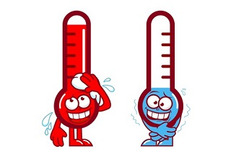
Ejercicio
Se desea investigar la influencia de la temperatura en el rendimiento de un proceso químico, en particular interesa investigar un rango de temperatura entre 60°C y 120°C. Se tienen recursos para realizar 20 corridas experimentales.
Esta foto de Autor desconocido está bajo licencia CC BY-NC-ND

Slide 8
Responder
Los niveles de temperatura con los que se experimenta son: 60, 65, 70 y 120; se hacen cinco repeticiones con cada nivel. ¿Considera que es adecuado el diseño experimental usado?
El orden en que decidieron hacer las corridas experimentales para facilitar el trabajo experimental fue: primero las cinco del nivel bajo de temperatura, luego las cinco del siguiente y así hasta finalizar. ¿Es correcto lo que hicieron?

Slide 9
Para cada caso
Identificar los elementos del diseño
Plantear el modelo y describir sus componentes en contexto.
Realizar el análisis de varianza.
Evaluar el cumplimiento de los supuestos.
Realizar comparaciones múltiples de acuerdo al resultado en el análisis de varianza.

Slide 10
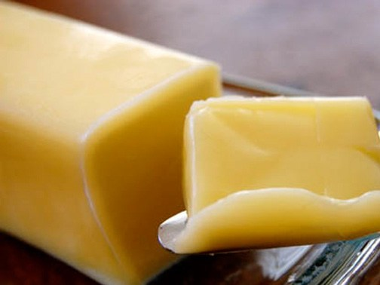
Ejercicio 1 - para repasar
Se analizaron muestras de seis marcas diferentes de margarina dietética/imitación para determinar el nivel de ácidos grasos polinsaturados fisiológicamente activos (PARFUA, por sus siglas en inglés, en porcentajes) y se obtuvieron los siguientes resultados:
Imperial | 14,1 | 13,6 | 14,4 | 14,3
Parkay | 12,8 | 12,5 | 13,4 | 13 | 12,3
BlueBonnet | 13,5 | 13,4 | 14,1 | 14,3
Chiffon | 13,2 | 12,7 | 12,6 | 13,9
Mazola | 16,8 | 17,2 | 16,4 | 17,3 | 18
Fleischmann’s | 18,1 | 17,2 | 18,7 | 18,4
Esta foto de Autor desconocido está bajo licencia CC BY-NC

Slide 11

Ejercicio 2
En la ciudad de Bigville, una cadena de comida rápida está adquiriendo una mala reputación debido a que tardan mucho en servir a los clientes. Como la cadena tiene cuatro restaurantes en esa ciudad, quiere saber si los cuatro restaurantes tienen el mismo tiempo promedio de servicio. Uno de los dueños de la cadena ha decidido visitar cada local y registrar el tiempo de servicio para 5 clientes escogidos al azar. En sus cuatro visitas al medio día registró los siguientes tiempos de servicio en minutos:
Esta foto de Autor desconocido está bajo licencia CC BY
Restaurante 1 | 5,0 | 4,0 | 5,5 | 4,5 | 4,0
Restaurante 2 | 3,0 | 3,5 | 4,5 | 4,0 | 3,9
Restaurante 3 | 5,3 | 4,8 | 5,0 | 6,5 | 6,0
Restaurante 4 | 3,0 | 4,0 | 3,4 | 2,5 | 3,0

Slide 12
Ejercicio 3
Se desea analizar si el tiempo de inicio de un computador se ve afectado por el sistema operativo del que dispone, para esto, se realizaron experimentos con Windows 10, Ubuntu 18.04 y MacOs Mojave y los resultados obtenidos fueron los siguientes:
Windows |  |  | Ubuntu |  |  | MacOs
45 | 20 | 8 | 6 | 5 | 14 | 4 | 16 | 40
47 | 21 | 7 | 5 | 41 | 15 | 6 | 5 | 14
43 |  |  | 39 | 39 | 12 | 38 | 14

Slide 13
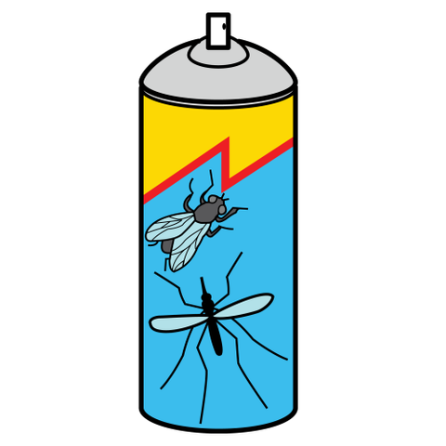
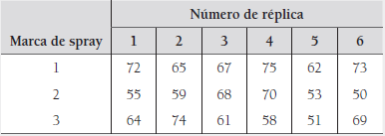
Ejercicio 4
Esta foto de Autor desconocido está bajo licencia CC BY-NC-ND
Se hace un estudio sobre la efectividad de tres marcas de spray para matar moscas. Para ello, cada producto se aplica a un grupo de 100 moscas, y se cuenta el número de moscas muertas expresado en porcentajes. Se hacen seis réplicas y los resultados obtenidos se muestran a continuación.

Slide 14
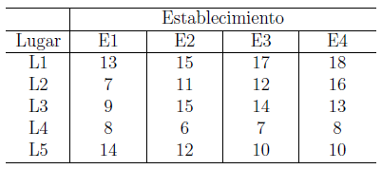
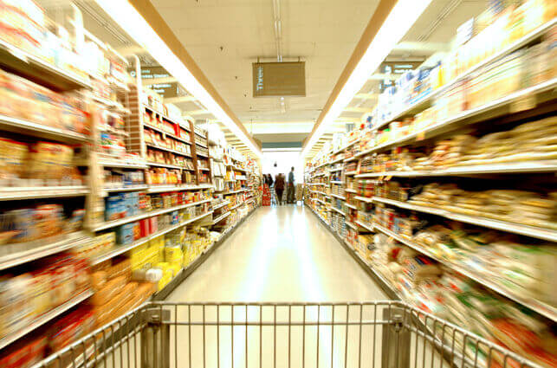
Ejercicio 5
Un investigador desea conocer cual es el lugar mas adecuado en un supermercado para colocar su producto. Tras analizar las diferentes posibilidades de colocación, decide investigar cinco posibles lugares: L1, en la entrada; L2, junto con los productos de su categoría, a la altura de la rodilla; L3, como L2, pero a la altura de la cintura; L4, como L2, pero a la altura de los ojos; L5, junto a las cajas de salida. El experimento lo realiza en cinco días, asignando al azar cada combinación establecimiento-lugar (cada día un establecimiento tiene el producto en un lugar) y registrando el numero de unidades vendidas. (
Esta foto de Autor desconocido está bajo licencia CC BY-SA-NC

Slide 15
Ejercicio 6
Un factor importante en la elección de un procesador de palabras o de un sistema para la administración de datos es el tiempo necesario para aprender a usar el sistema. Para evaluar 3 sistemas de administración de archivos, una empresa diseña una prueba con 5 operadores. A continuación, se presentan los datos que fueron registrados como el tiempo en horas, necesario para aprender a usar cada uno de los sistemas

Slide 16
DAtos
OPERADOR | SISTEMAS
 | A | B | C
1 | 16 | 16 | 24
2 | 19 | 17 | 22
3 | 14 | 13 | 19
4 | 13 | 12 | 18
5 | 18 | 17 | 22
56
58
46
43
57
75
105

